Slide 1
BESLENME DOSTU OKUL PROGRAMI

Slide 2

OKUL ÇAĞI ÇOCUKLARINDA SAĞLIKLI BESLENMENİN ÖNEMİ NEDİR?
BU DÖNEMDE BÜYÜME HIZLIDIR.
Büyüme süreci; enerji ve yeni dokuların yapımı için daha fazla miktarda protein, mineraller ve vitaminleri gerektirir
BESLENMEYE BAĞLI BAZI KRONİK HASTALIKLARIN TEMELİ BU DÖNEMLERDE ATILMAKTADIR
(Şişmanlık, kalp-damar hastalıkları,bazı kanser türleri,şeker hastalığı, gut ve artrit gibi )
YAŞAM BOYU SÜRECEK BESLENME ALIŞKANLIKLARI BU DÖNEMDE KAZANILIR
Kazanılan alışkanlıklar yetişkinlik döneminde kalıcı alışkanlıklara temel oluşturur

Slide 3

    Beyin gelişimi büyük oranda yaşamın ilk yıllarında, özellikle de anne karnında ve doğumdan sonraki ilk beş yılda hızlı olmakla birlikte, geç ergenlik dönemi sonuna değin devam etmektedir.
    Bu gelişimi etkileyen ana bileşenler;
    beslenme,
    çevre ve
    eğitimdir

Slide 4

 Planlama,
Strateji üretme,
Problem çözme,
 Dikkat,
 Hafıza gibi fonksiyonları düzenleyen frontal lobun gelişimi ergenlik döneminde de devam eder.
    İyot,
    Demir,
    Çinko,
    Çoklu doymamış yağ asitleri ve B vitaminlerinin uzun süreli yetersiz alınmasının bilişsel performans ve beyin gelişimine zararlı etkileri vardır.

Slide 5


DEMİR EKSİKLİĞİ
    0-5 yaş grubu çocuklarda ortalama % 50
    Okul çağı çocuklarında % 30
    Beynin çeşitli bölgeleri demir yetersizliğine karşı çok hassastır.
    Demir, sinir hücreleri arasında veya bir sinir hücresi ile başka bir tür hücre arasında iletişimi sağlayan kimyasalların sentezinde yardımcı maddedir.
    Demir, hemoglobin sentezi için gereklidir. Demir yetersizliği oksijen taşıma kapasitesinin azalmasına ve bağışıklık ile büyüme ve gelişmenin etkilenmesine neden olur.

Slide 6
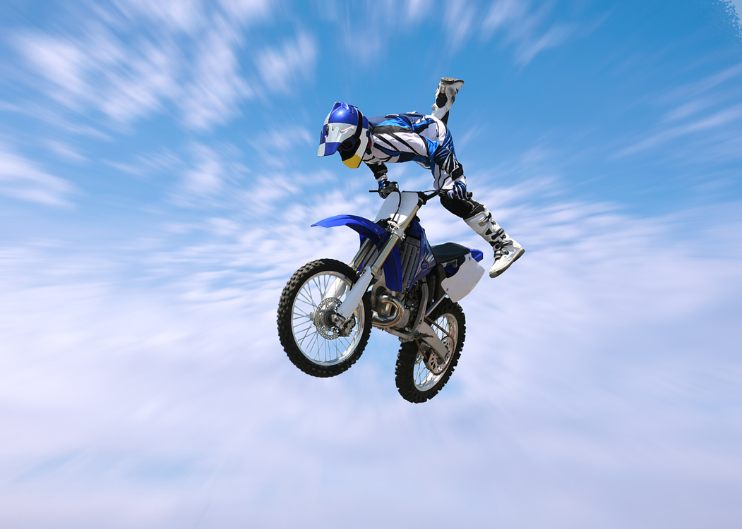
ÇİNKO EKSİKLİĞİ
Çinko, merkezi sinir sistemi gelişimi ve fonksiyonları üzerinde etkilidir.
Çinko eksikliği;
    dikkat,
    aktivite,
    davranış ve
    motor gelişimi etkileyebilir

Slide 7
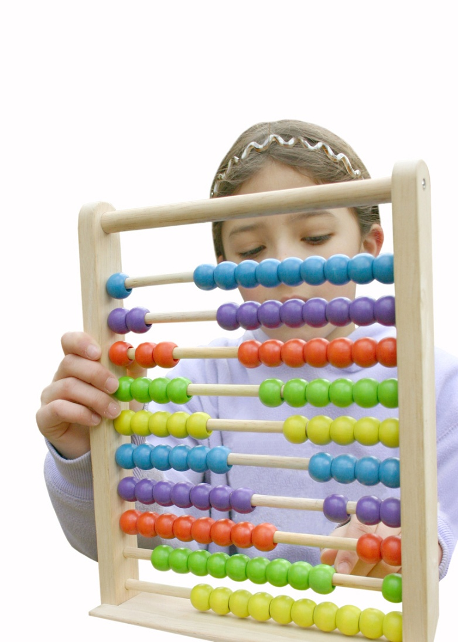
B VİTAMİNLERİ EKSİKLİĞİ
    B vitaminlerinden Folik asit, B12 ve B6 vitaminleri eksikliğinde çocukluk döneminde bilişsel gelişim, yetişkinlerde de bellek performansı olumsuz etkilenir.
    Folik asit yetersizliği, Demir yetersizliğinden sonra en sık anemi nedenidir.

Slide 8
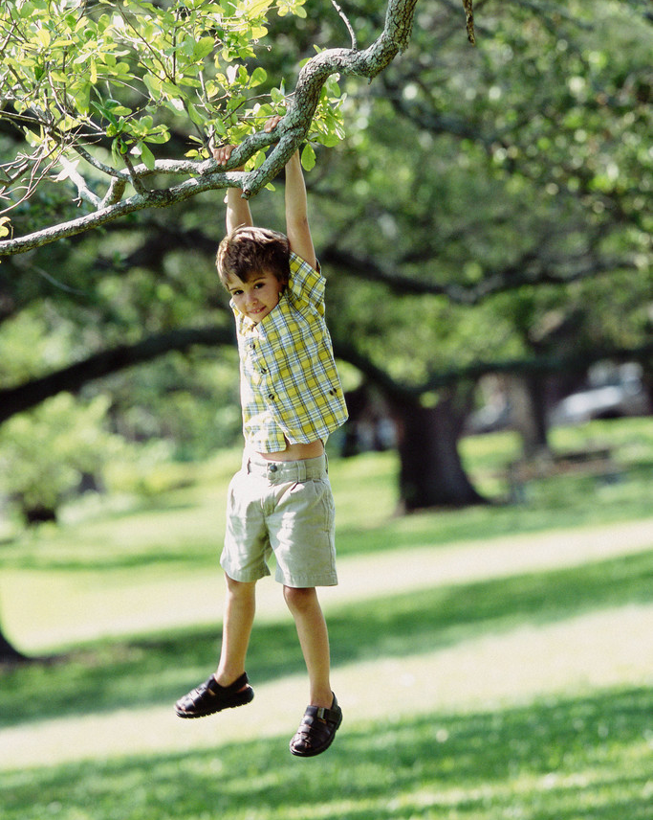
KALSİYUM ve D VİTAMİNİ
Özellikle ergenlik döneminde uzama atağı yaşandığı için potansiyel boy uzunluğunun gerçekleşebilmesi için gerekli olan kalsiyum ve D vitamininin karşılanması gereklidir

Slide 9
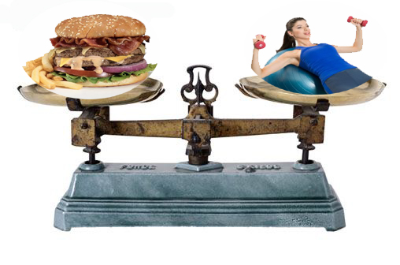
OBEZİTE (ŞİŞMANLIK)?
Besinlerle alınan enerjinin harcanandan fazla olması durumunda vücutta yağ dokusunun artması olarak özetlenebilir
ENERJİ ALIMI
ENERJİ HARCAMASI

Slide 10
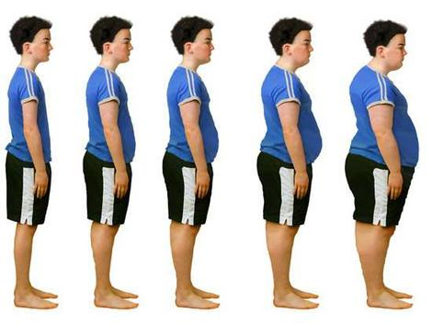
OBEZİTE (şişmanlık) ÇOCUKLUK ÇAĞININ EN SIK GÖRÜLEN KRONİK HASTALIKLARINDAN BİRİDİR
80’li yıllar
2000’li yıllar
%6-7
%15-16

Slide 11
TÜRKİYE ÇOCUKLUK ÇAĞI ( 7-8 YAŞ ) ŞİŞMANLIK ARAŞTIRMASI (COSI-TUR) 2013
Erkek çocuklar arasında kiloluluk ve şişmanlık sıklığı %23,3 ve kız çocuklarda %21,6’dır.
Erkek çocuklarda zayıflık %2,2 iken kız çocuklarda %1,9’dur.
Toplamda şişmanlık görülme sıklığı %8,3 kiloluluk %14,2’dir.

Slide 12
ÇOCUKLUK ÇAĞI OBEZİTESİ;
Kalp-damar hastalıkları,
Tip 2 Diyabet,
Ortopedik problemler,
Zihinsel bozukluklar,
Okul başarısında düşme,
Kendine güvensizlik,
Psikolojik sorunlar
Bu nedenle, çocukluk çağı obezitesi ile mücadele
etmek
önemli ve önceliği olan bir husustur.

Slide 13
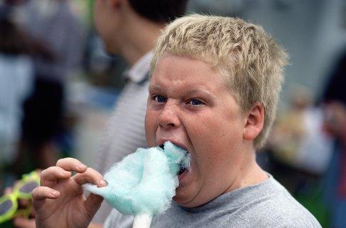
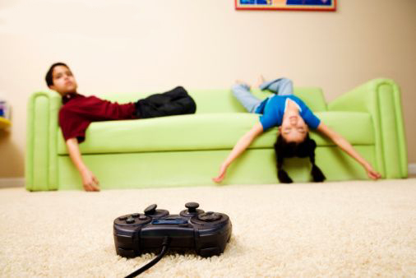
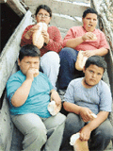
ÇOCUK VE ADÖLESANLARDA OBEZİTEYE YOL AÇAN FAKTÖRLER:
Ayaküstü beslenme,
Tatlandırılmış içeceklerin tüketimi,
Okullarda enerji yoğunluğu fazla olan atıştırmalık
besinlerin ve ayaküstü besinlerin varlığı,
Evde ve okulda hareketsiz yaşam

Slide 14
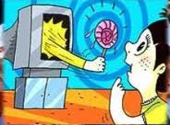
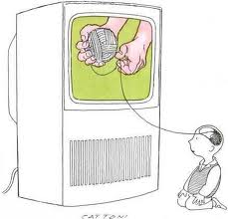

2010 Türkiye Beslenme ve Sağlık Araştırması‘na göre…
12 yaş ve üzeri bireylerin;
  % 71.9’u egzersiz yapmıyor
  % 9.7’si haftada 1-2 kez
  % 10.8’i her gün yapıyor
  TV, bilgisayar ve internet başında geçirilen ortalama süreleri;
          2-5 yaş için 3.4 saat / gün ve
          6-11 yaş için 6 saat / gündür

Slide 15
BESLENME DOSTU OKUL OLALIM

Slide 16
Ülkemiz nüfusunun yaklaşık beşte biri öğrenci, öğretmen ve okulda çalışan diğer personelden oluşmaktadır. Bu nedenle Okul sağlığı uygulamaları, nüfusumuzun büyük bir bölümünü doğrudan, tamamını ise dolaylı olarak etkileyen önemli bir hizmet alanıdır.

Slide 17
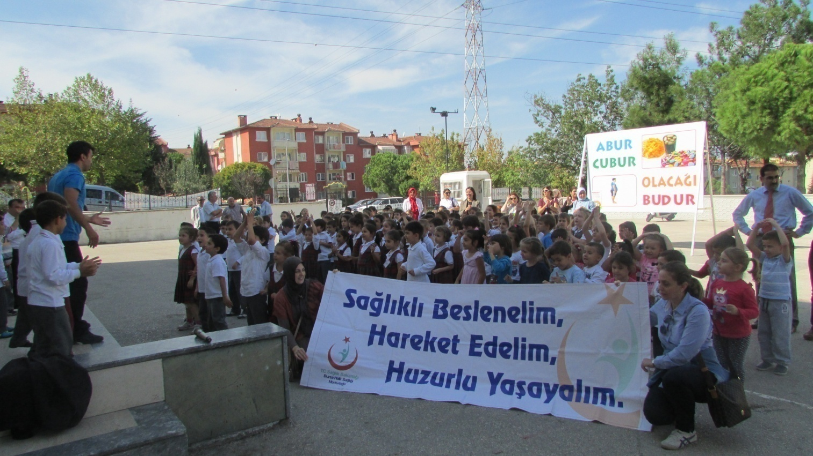
Temel sağlık davranışlarının kazandırılmasında aileden sonra en önemli kurum olan okul, sağlıklı bir toplumun yapılandırılması için büyük olanak sunmaktadır.

Slide 18
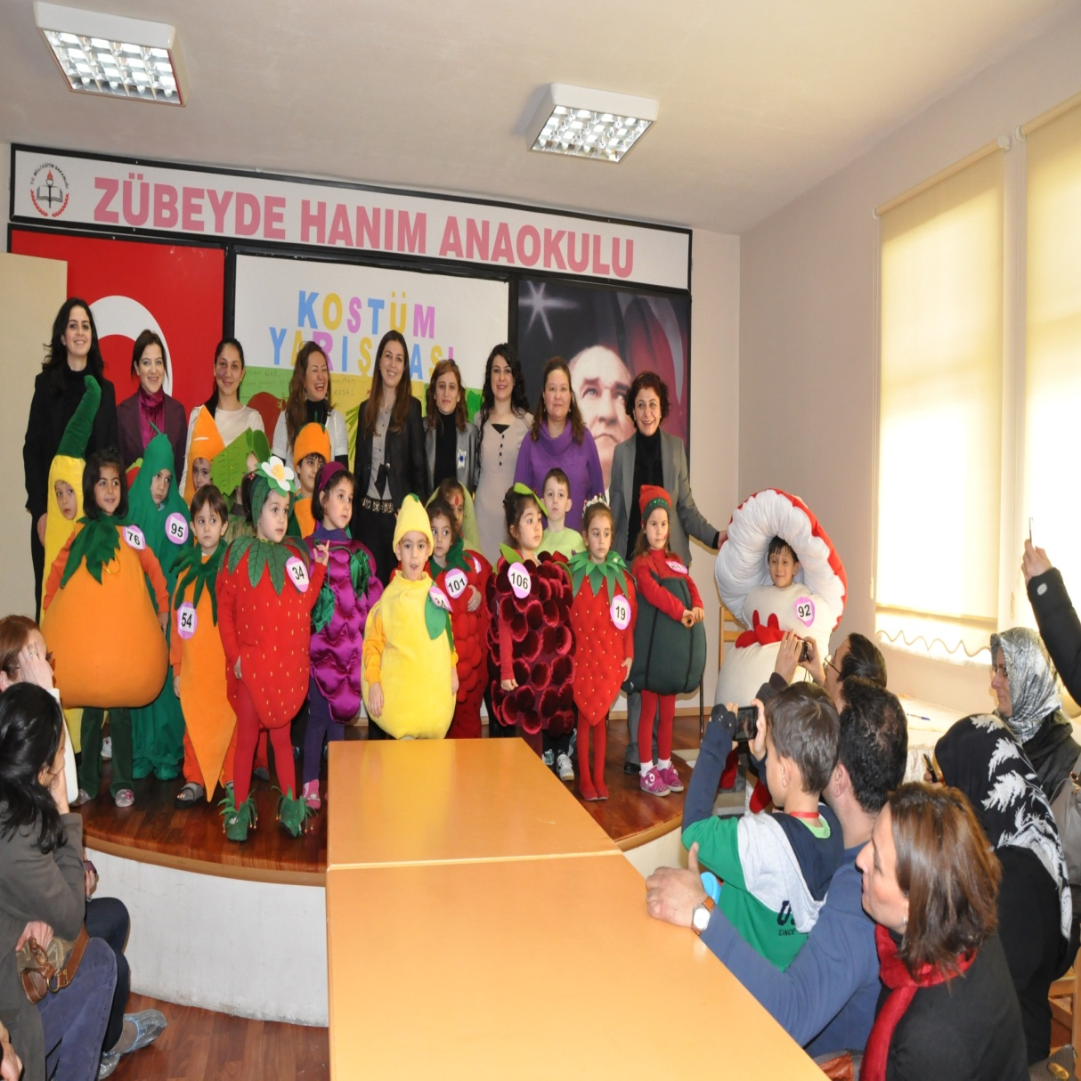
“BESLENME DOSTU OKUL” PROGRAMI

Slide 19
BESLENME DOSTU OKULLAR PROGRAMI
29.09.2010 tarihli ve 27714 sayılı Resmi Gazete’de Başbakanlık Genelgesi olarak yayımlanan Türkiye Sağlıklı Beslenme ve Hareketli Hayat Programı’nın Okullarda Obezite ile Mücadelede Yeterli ve Dengeli Beslenme ve Düzenli Fiziksel Aktivite Alışkanlığının Kazandırılması başlığı kapsamında,“Beslenme Dostu Okullar Programı” uygulanmaktadır

Slide 20
Programın amacı
Ülke genelinde Milli Eğitim Bakanlığı’na bağlı resmi/özel okul/kurumlarda
Sağlıklı beslenme ve hareketli yaşam konularında duyarlılığın arttırılması
Bu konuda yapılan iyi uygulamaların desteklenmesi
Okul sağlığının daha iyi düzeylere çıkarılması hedeflenmektedir.

Slide 21
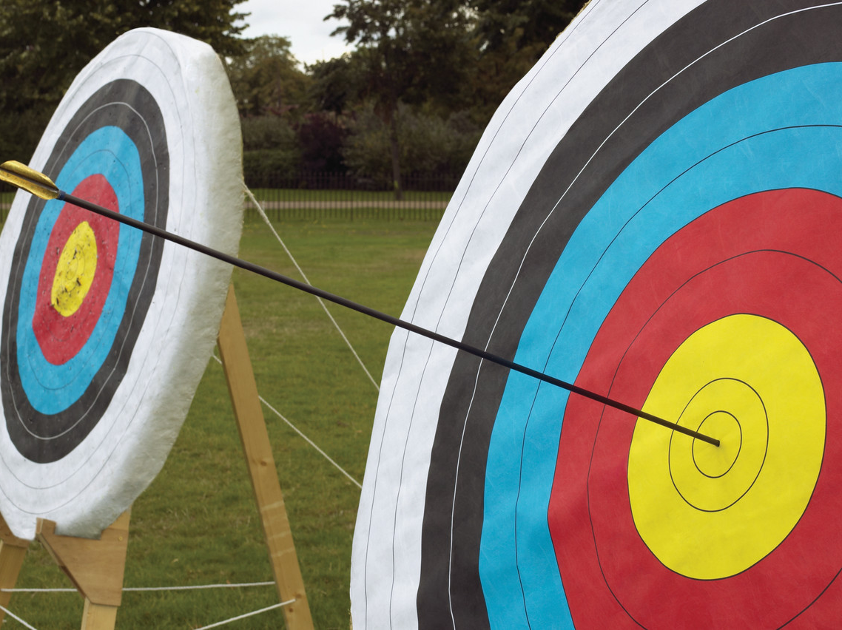
HEDEFİMİZ
SAĞLIKLI BESLENMEYİ A'dan Z'ye
ANLATMAK DEĞİL !
SAĞLIKLI BESLENMEYİ SEVDİRMEK,
DOĞRU BESLENME ALIŞKANLIKLARI KAZANDIRMAK,
HAREKETLİ YAŞAM TARZINI BENİMSETMEK

Slide 22
Programın uygulanması
Beslenme Dostu Okullar Programı Uygulama Kılavuzu doğrultusunda yapılır

Slide 23
Programın yürütülmesinde
Sağlık Bakanlığı adına
Türkiye Halk Sağlığı Kurumu,
Milli Eğitim Bakanlığı adına
Meslekî ve Teknik Eğitim Genel Müdürlüğü yetkilidir

Slide 24
GENEL KURALLAR
Okulun Beslenme Dostu Okullar Programı’na başvurabilmesi için “Beyaz Bayrak” sertifikası sahibi olması gerekmektedir.
Sertifikanın güncel olması (süresinin dolmamış olması)
Denetimin yapıldığı tarihte sertifika almaya hak kazanılmış olması (sertifika daha sonra alınacak)

Slide 25
GENEL KURALLAR
İlkokul ve ortaokul olarak eğitim veren bu okullar ilkokul için ayrı ortaokul için ayrı başvuruda bulunacak şekilde dosya hazırlıkları yapmalıdır
EK-2: Denetim Formu ve EK-3: Okul Bilgi Formu her eğitim-öğretim programı için ayrı ayrı doldurulacaktır. Beslenme Dostu Okul Sertifikası da ayrı ayrı hazırlanacaktır

Slide 26
GENEL KURALLAR
Okul, Beslenme Dostu Okullar Programı’na başvuruda bulunmadan önce bir “Başvuru Dosyası” hazırlamalıdır. Dosyada;
Beyaz Bayrak sertifikasının örneği,
Sağlıklı Beslenme ve Hareketli Yaşam Ekibi üye listesi,
Ekip tarafından hazırlanan okula özgü, yıllık Beslenme Dostu Okul Planı
Plan kapsamında gerçekleştirilen etkinliklere ait belgeler (fotoğraf, kayıt/katılım listeleri, afiş, broşür vb.) yer almalıdır
Başvuru dosyası hazırlamayan okulun başvurusu kabul edilmeyecektir

Slide 27
BESLENME DOSTU OKULLAR PROGRAMI İŞ AKIŞI
Program İl Milli Eğitim Müdürlüğü aracılığı ile okullara Beslenme Dostu Okullar Programı Uygulama Kılavuzu ve kılavuzun ekleri (EK-1: Beslenme Dostu Okul Başvuru Formu, EK-2: Beslenme Dostu Okul Denetim Formu, EK-3: Okul Bilgi Formu, EK-4: Beslenme Dostu Okul Planı Formu) ile birlikte duyurulur.
Başvuru yapan okulun Başvuru Dosyası başvuru aşamasında İl Milli Eğitim Müdürlüğü’nce incelenir. İl Milli Eğitim Müdürlüğü’nce yapılan incelemede temel koşulların varlığı kontrol edilir. Temel koşullar: Başvuru Dosyasının varlığı ve dosya içeriğinin tam olmasıdır.

Slide 28
BESLENME DOSTU OKULLAR PROGRAMI İŞ AKIŞI
Başvurusu ile birlikte okulun dosyası incelenmek üzere İl Millî Eğitim Müdürlüğü tarafından Halk Sağlığı Müdürlüğü Bulaşıcı Olmayan Hastalıklar ve Programlar Şube Müdürlüğüne iletilir. Halk Sağlığı Müdürlüğünce dosya içeriklerinin uygunluğu incelenir.
Dosya içeriği tam
Dosya içeriği tam değil
başvuru kabul edilmez

Slide 29
BESLENME DOSTU OKULLAR PROGRAMI İŞ AKIŞI
Dosyası tam olan okul, Halk Sağlığı Müdürlüğü ve İl Millî Eğitim Müdürlüğünden ikişer yetkilinin katılımı ile oluşturulan “Denetim Ekibi” tarafından EK-2: Beslenme Dostu Okul Denetim Formu ile okulların açık olduğu dönemde okul ziyareti ile denetlenir. Yapılan denetim sonucunda en az 75 puan alan okul “Beslenme Dostu Okul Sertifikası” almaya hak kazanır

Slide 30
BESLENME DOSTU OKULLAR PROGRAMI İŞ AKIŞI
EK-5’te yer alan Beslenme Dostu Okul sertifikası Halk Sağlığı Müdürlüğünce basılarak Halk Sağlığı Müdürü ve Millî Eğitim Müdürü tarafından imzalanmasının ardından İl Millî Eğitim Müdürlüğü tarafından okula teslim edilir. Sertifika, düzenleme tarihinden itibaren 3 (üç) yıl geçerlidir.
Sertifika süresi dolan okula, yapılan takip denetimi (okulun 3. takip denetimi) sonucunda koşulların devamını sağlaması halinde yeni tarihli sertifika düzenlenir.

Slide 31
BESLENME DOSTU OKULLAR PROGRAMI İŞ AKIŞI
Beslenme Dostu Okul sertifikası almaya hak kazanan okulların, Halk Sağlığı Müdürlüğü bünyesinde yetkilendirilmiş personel tarafından HTS (Hızlı Takip Sistemi) içinde yer alan Beslenme Dostu Okul Modülüne kayıtları yapılır.
Beslenme Dostu Okul sertifikası almaya hak kazanan okulların, e-Okul sisteminde yer alan Okul Sağlığı Değerlendirme Formundaki Beslenme Dostu Okul Programına okul Müdürlüklerince gerekli kayıtlarının yapılması sağlanır.

Slide 32
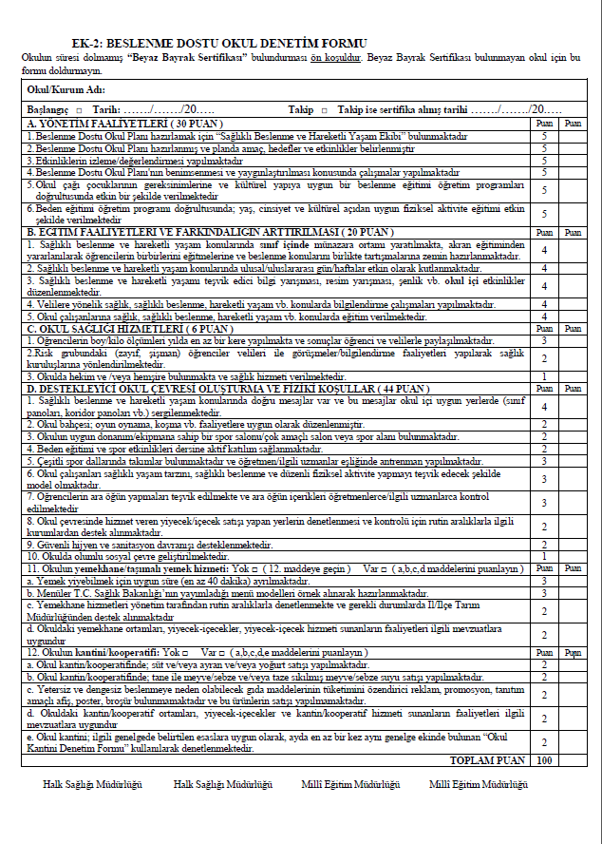

Slide 33
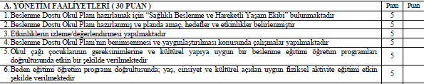

Slide 34
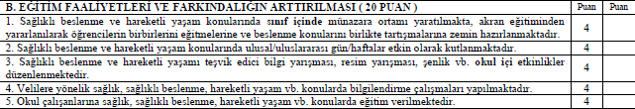

Slide 35


Slide 36
